Slide 1


国家奖学金答辩
姓名:代用名
班级：这里输入班级
专业：这里输入专业
日期：这里输入日期

Slide 2

一、思想转变
目录
二、学习进步
contents
三、综合素质
四、未来展望

Slide 3
一、思想转变
从树立一个小目标起
这里输入文字标题
这里输入一大段文字，这里输入一大段文字，这里输入一大段文字，这里输入一大段文字，这里输入一大段文字，这里输入一大段文字，这里输入一大段文字。
这里输入一大段文字，这里输入一大段文字，这里输入一大段文字，这里输入一大段文字，这里输入一大段文字，这里输入一大段文字，这里输入一大段文字。

Slide 4
一、思想转变
这里输入文字标题
这里输入文字标题
这里输入一大段文字，这里输入一大段文字，这里输入一大段文字 ，这里输入一大段文字
这里输入一大段文字，这里输入一大段文字，这里输入一大段文字 ，这里输入一大
这里输入文字标题
这里输入文字标题
这里输入一大段文字，这里输入一大段文字，这里输入一大段文字 ，这里输入一大
这里输入一大段文字，这里输入一大段文字，这里输入一大段文字 ，这里输入一
大二的我

Slide 5
二、学习进步
这里输入一大段文字，这里输入一大段文字，这里输入一大段文字，这里输入一大段文字，这里输入一大段文字
提高了1.04
提高了11.2分
前进了整整54名
大三
绩点
3.55
平均分
86.3
专业排名
23名
大二
2.51
75.1分
年级77名

Slide 6
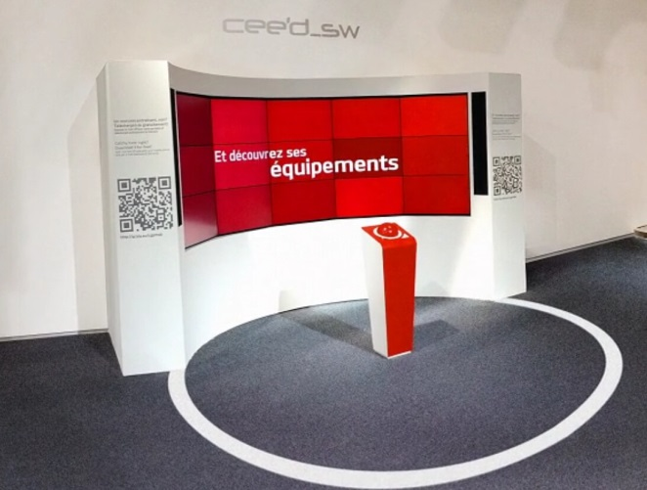
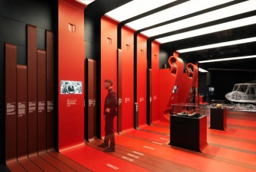
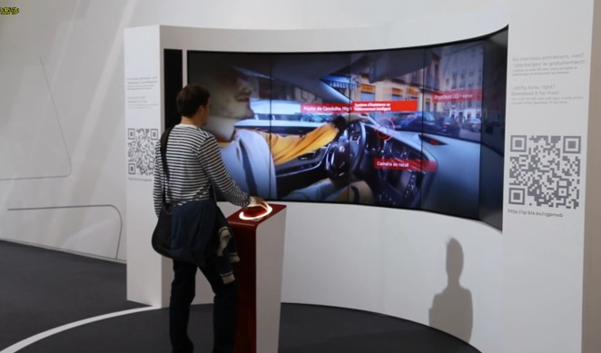
三、综合素质
思想方面
社会工作
这里输入一大段文字，这里输入一大段文字，这里输入一大段文字，这里输入一大段文字，这里输入一大段文字
里输入一大段文字，这里输入一大段文字，这里输入一大段文字，这里输入一大段文字，这里输入一大段
生活方面
这里输入一大段文字，这里输入一大段文字，这里输入一大段文字，这里输入一大段文字，这里输入一大段文字
专业实习方面
这里输入一大段文字，这里输入一大段文字，这里输入一大段文字，这里输入一大段文字，这里输入一大段文字

Slide 7


社会
实践
这里输入一大段文字，这里输入一大段文字，这里输入一大段文字，这里输入一大段文字，这里输入一大段文字，这里输入一大杜文文字

Slide 8
四、未来展望
这里输入一大段文字，这里输入一大段文字，这里输入一大段文字，这里输入一大段文字，这里输入一大段问自
这里输入生活方面
这里输入你努力提高的方向
这里输入思想方面
这里输入生活方面你努力提高的方向
大三学年度中努力方向

Slide 9
四、未来展望
未来的生活中，不断前进
这里输入一大段文字，这里输入一大段文字，这里输入一大段文字，这里输入一大段文字，这里输入一大段文字，这里输入大大无
(这里输入一大段文字)

Slide 10
谢谢大家！
姓名:代用名
班级：这里输入班级
专业：这里输入专业
日期：这里输入日期

